Slide 1

K/3 Cloud 插件开发环境部署

Slide 2
目 录
1
环境准备
2
系统部署角色
3
推荐的部署方式
4
开发环境部署
5
功能调试

Slide 3

环境准备
K/3 Cloud 产品
  K/3 Cloud 插件开发，需要基于K/3 Cloud产品
  插件依赖组件来源于K/3 Cloud
  K/3 Cloud 提供IDE设计器，完成业务对象设计
  业务对象设计成果存储(存储与业务数据库)
  基于K/3 Cloud运行环境，进行调试
开发工具
  用于插件代码编写及组件编译
    MS Visual Studio
配置管理工具
  团队开发，开发成果版本管理
    Team Foundation Server
    SVN

Slide 4
目 录
1
环境准备
2
系统部署角色
3
推荐的部署方式
4
开发环境部署
5
功能调试

Slide 5
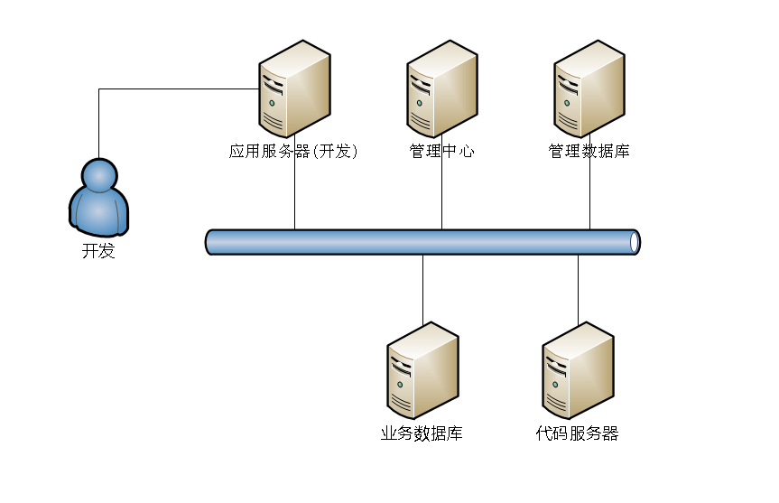
系统部署角色
角色 | 定义 | 安装组件
管理数据库 | 提供『管理数据』给管理中心。该角色不需安装任何金蝶组件，仅有数据库系统即可。 | SQL Server 或 Oracle
业务数据库 | 提供『数据中心』给应用服务器访问。该角色不需安装任何金蝶组件，仅有数据库系统即可。 另外，在客户化开发中，存储客户化开发成果 | SQL Server 或 Oracle

Slide 6
系统部署角色
角色 | 定义 | 安装组件
管理中心 | 提供『系统管理站点』，仅供管理员访问，用于管理账套数据库和应用服务器，用户许可管理也在管理中心进行。 管理中心和应用服务器是一对多关系：一个管理中心可管理多个应用服务器；每个应用服务器只能注册到一个管理中心。 | K/3 Cloud 管理中心

Slide 7
系统部署角色
角色 | 定义 | 安装组件
应用服务器（开发） | 提供『系统业务站点』，一般用户通过访问应用服务器来使用系统。应用服务器可访问的账套列表、用户许可都是管理中心提供的。 客户化开发，插件依赖、部署、调试机器。 | K/3 Cloud 应用服务器

Slide 8
系统部署角色
角色 | 定义 | 安装组件
开发 | 『开发用户』，通过K/3 Cloud BOS IDE、MS Visual Studio开发业务对象。 用浏览器或WPF客户端访问应用服务器，调试成果 | 浏览器（IE 8/9） 微软Silverlight 5.0 K/3 Cloud BOS IDE MS Visual Studio

Slide 9
目 录
1
环境准备
2
系统部署角色
3
推荐的部署方式
4
开发环境部署
5
功能调试

Slide 10
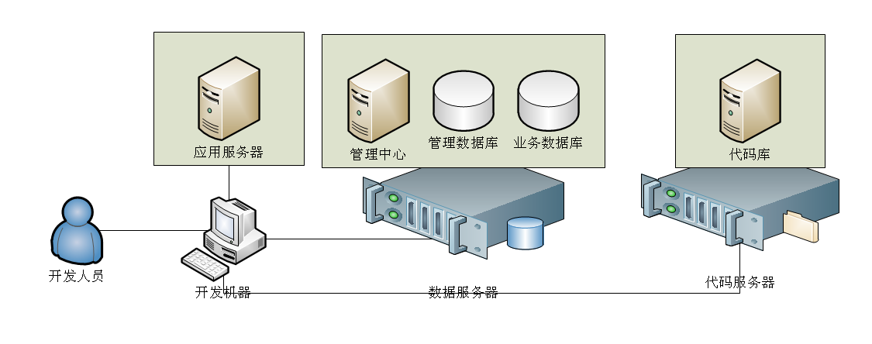
推荐的部署方式
团队开发部署方式
  代码服务器，提供插件代码版本管理，用单独服务器
  存储客户化开发成果的业务数据库，采用单独的服务器部署，各个开发机器不需要再单独部署，也降低开发机器的性能压力；
  管理中心、管理数据库耗费资源都比较少，为了部署便捷性起见，通常推荐将管理中心、管理数据库与业务数据库部署在一起
  开发机器，配置应用服务器、开发工具

Slide 11
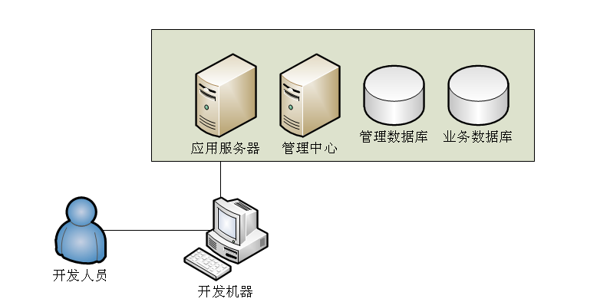
推荐的部署方式
单机开发模式
  如果不考虑团队开发，仅是个人对K/3 Cloud进行简单的调整，可以将所有服务器角色都部署在同一台服务器的同一操作系统中

Slide 12
目 录
1
环境准备
2
系统部署角色
3
推荐的部署方式
4
开发环境部署
5
功能调试

Slide 13
开发环境部署
K/3 Cloud产品部署
  K/3 Cloud 产品其他角色的部署，请参与K/3 Cloud 产品部署文档
  本文仅介绍开发机器的部署
部署K/3 Cloud 应用服务器
  K/3 Cloud应用服务器部署过程，参见产品部署
  请记住应用服务器站点部署目录，通常为
    C:\Program Files\Kingdee\K3Cloud
部署MS Visual Studio
  部署过程请参阅 Visual Studio 产品说明
  创建插件工程及代码存储路径，请遵循K/3 Cloud插件开发规范
  插件工程编译，输出到应用服务器站点部署目录，通常为
    C:\Program Files\Kingdee\K3Cloud\Website\Bin
  插件编译以后，就能够被K/3 Cloud应用服务器加载

Slide 14
目 录
1
环境准备
2
系统部署角色
3
推荐的部署方式
4
开发环境部署
5
功能调试

Slide 15
功能调试
编译插件
  插件编译，输出到应用服务器站点部署目录，通常为
    C:\Program Files\Kingdee\K3Cloud\Website\Bin
重新启动IIS
IE访问K/3 Cloud本机站点
Visual Studio，附加IIS进程调试
  IIS进程为w3wp.exe
在K/3 Cloud中打开待调试单据，进行调试

Slide 17
特别声明
没有金蝶软件国际软件集团有限公司的特别许可，任何人不能以任何形式或为任何目的复制或传播本文档的任何部分。本文档中包含的信息如有更改，恕不另行通知。
由金蝶软件（中国）有限公司和其分销商所销售的某些软件产品包含有其它软件供应商版权所有的软件组件。
Microsoft®、WINDOWS®、NT®、EXCEL®、Word®、PowerPoint® 和SQL Server® 是微软公司的注册商标。
IBM®、DB2®、DB2 通用数据库、OS/2®、Parallel Sysplex®、MVS/ESA、AIX®、S/390®、AS/400®、OS/390®、
OS/400®、iSeries、pSeries、xSeries、zSeries、z/OS、AFP、Intelligent Miner、WebSphere®、Netfinity®、
Tivoli®、Informix 和Informix® 动态ServerTM 是国际商业机器公司在美国或其他公司的商标。
ORACLE® 是ORACLE 公司的注册商标。
UNIX®是UNIX INTERNATIONAL CO.,LIMTED的注册商标、OSF/1® 和Motif® 是Open Group 的注册商标。
Citrix®、Citrix 徽标、ICA、Program Neighborhood® 、MetaFrame® 、WinFrame® 、VideoFrame® 、MultiWin®以及此处引用的Citrix 产品名是Citrix Systems 公司的商标或注册商标。
HTML是HATEMOGLU TEKSTIL GIYIM SANAYI VE TICARET A.S.的注册商标，DHTML、XML和XHTML 是W3C®、World Wide Web 协会、计算机科学实验室的商标或注册商标，PureXML是国际商业机器公司的注册商标。
JAVA® 是甲骨文美国有限公司的注册商标。
JAVASCRIPT®是甲骨文美国有限公司的注册商标，由其技术开发和实施商Netscape 许可使用。
Apusic ®是深圳市金蝶中间件有限公司的注册商标。
本文档提到的金蝶® 、金蝶KIS ® 、K/3 ®、金蝶EAS ® 、友商网 ®和其它金蝶 产品和服务以及它们各自的徽标是金蝶软件（中国）有限公司在中国和世界其它一些国家的商标或注册商标。本文档提到的所有其它产品和服务名称是它们各自公司的商标。

